Slide 1
TRƯỜNG TIỂU HỌC NGỌC LÂM
TOÁN LỚP 2
Bài 20: Phép cộng (có nhớ)
số có hai chữ số với số có hai chữ số
(tiết 3)
Luyện tập – trang 78

Slide 2

YÊU CẦU CẦN ĐẠT
1
Luyện tập đặt tính rồi tính phép cộng (có nhớ) số có hai chữ số với số có một hoặc hai chữ số.
2
Vận dụng tính trong trường hợp có hai dấu cộng.
3
So sánh số.

Slide 3


So sánh kết quả
hai phép tính đầu?
1
Đặt tính rồi tính
47 + 43
43 + 47
65 + 28
28 + 65
47
43
43
47
65
28
28
65
+
+
+
+
90
90
93
93
Trong một tổng, nếu các số hạng đổi chỗ cho nhau
thì tổng không thay đổi.

Slide 4











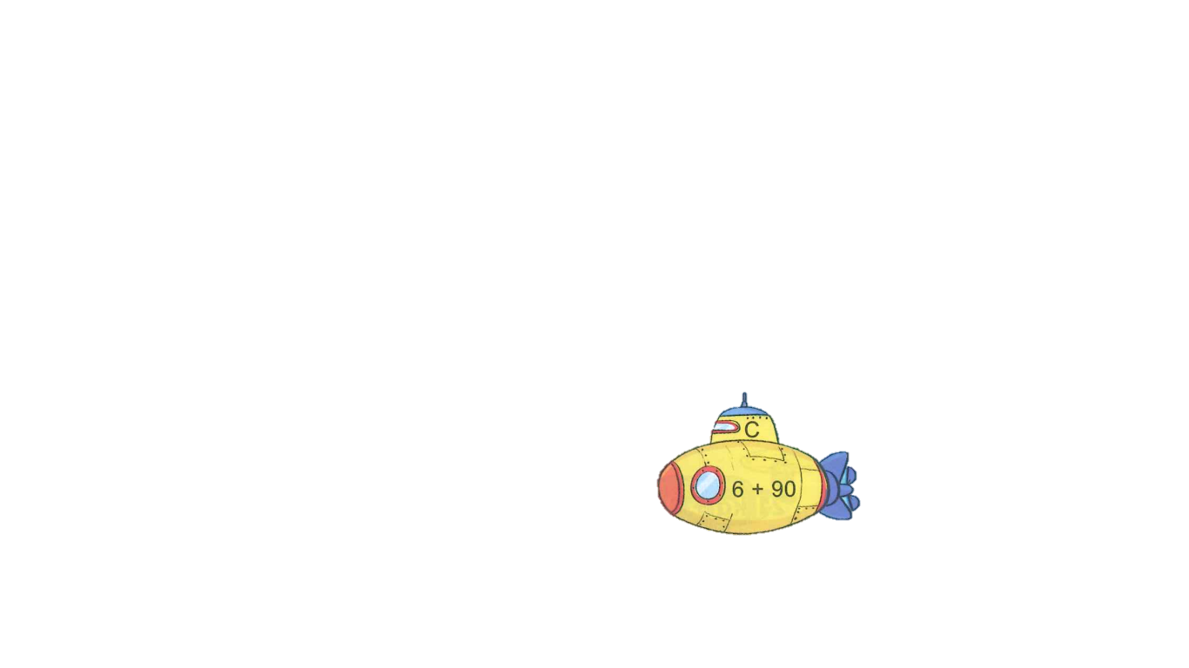


2
Nêu tên các tàu ngầm theo thứ tự kết quả của phép tính từ bé đến lớn?
90
97
91
96
Notes:
GV kích chuột vào từng con tàu để hiện kết quả phép tính
Kích chuột lần lượt 4 lần để xuất hiện đáp án

Slide 5




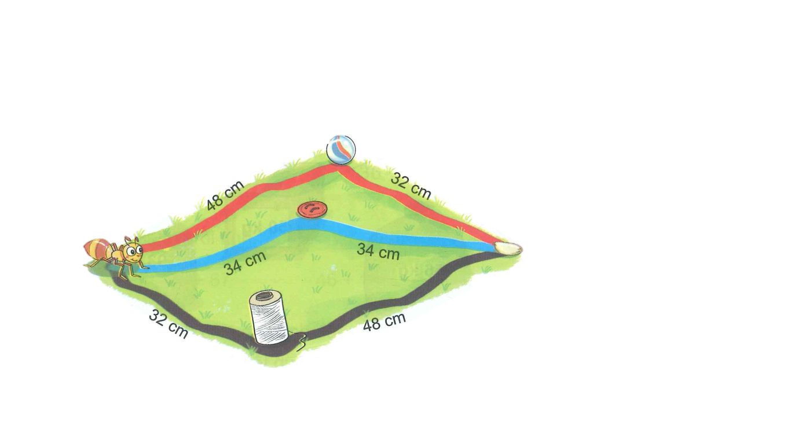



3
Chọn câu trả lời đúng.
Con đường nào ngắn nhất để kiến vàng bò đến hạt gạo?
A. Đường màu đỏ
48cm + 32cm = 80cm
B. Đường màu xanh
34cm + 34cm = 68cm
C. Đường màu đen
32cm + 48cm = 80cm

Slide 6
4
Tính:
23 + 27 + 1
58 + 12 + 3
= 50 + 1
= 51
= 70 + 3
= 73
45 + 45 + 2
69 + 11 + 4
= 90 + 2
= 92
= 80 + 4
= 84
Khi tính hai phép tính cộng cần thực hiện như thế nào?
Khi tính hai phép tính cộng cần tính lần lượt từ trái sang phải.

Slide 7
YÊU CẦU CẦN ĐẠT
1
Luyện tập đặt tính rồi tính phép cộng (có nhớ) số có hai chữ số với số có một hoặc hai chữ số.
2
Vận dụng tính trong trường hợp có hai dấu cộng.
3
So sánh số.

Slide 8





Tạm biệt và hẹn gặp lại
các con vào những tiết học sau!

